Slide 1
Seachtain na Scoileanna Caitliceacha 2025
Beo
i gCríost
Notes:
Image from https://catholiceducation.ie/catholic-schools-week-2025-alive-in-christ/

Slide 2

‘Tá sé de dhualgas ar na hinstitiúidí polaitiúla agus ar ghrúpaí sóisialta eile, agus ar an Eaglais chomh maith, aird an phobail a tharraingt ar chúrsaí comhshaoil. Bíonn ról nach beag ag na pobail Chríostaí ar fad, maidir leis an oideachas éiceolaíoch. ‘
An Pápa Proinsias, Laudato Si’, 214

Slide 3

An Cruthaitheoir agus Cruthú an Domhain
Notes:
Chris August - "The Maker" Official Music Video: https://www.youtube.com/watch?v=lH03GMmdMRI

Slide 4
‘‘Conas mar is féidir linn neamhaird a thabhairt ar na daoine óga a fhulaingíonn ó thaoide na himirce? “Is feiniméan struchtúrach é an imirce dhomhanda, ní géarchéim sealadach é. Tharlódh sé taobh istigh de thír amháin, agus idir thíortha éagsúla. Bíonn fócas na hEaglaise ar na daoine a theitheann ón gcogadh, ón bhforéigean, ón ngéarleanúint pholaitiúil nó reiligiúnach, ó na tubaistí nádúrtha, agus ón bhfíorbhochtaineacht.”’
An Pápa Proinsias, Christus Vivit, 91

Slide 5
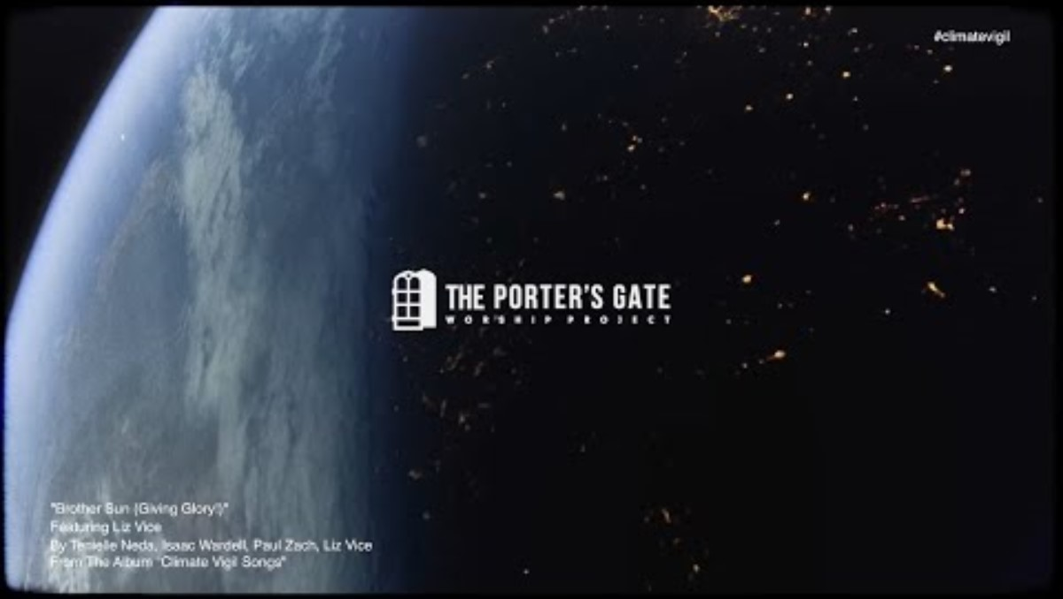
An Bráthair Grian (Ag Glóiriú!)
Notes:
The Porter's Gate ft. Liz Vice - Brother Sun (Giving Glory!) Official Lyric Video
https://www.youtube.com/watch?v=vbLI_8kTyPY

Slide 6
‘…deir sé linn go dtugann sé áilleacht faoi deara ionainn nach léir do chách í: “Mar is luachmhar thú i mo shúile, is mór liom thú agus is mór é mo chion ort.” ’
(Íseáia 43:4).
An Pápa Proinsias, Christus Vivit, 114

Slide 7
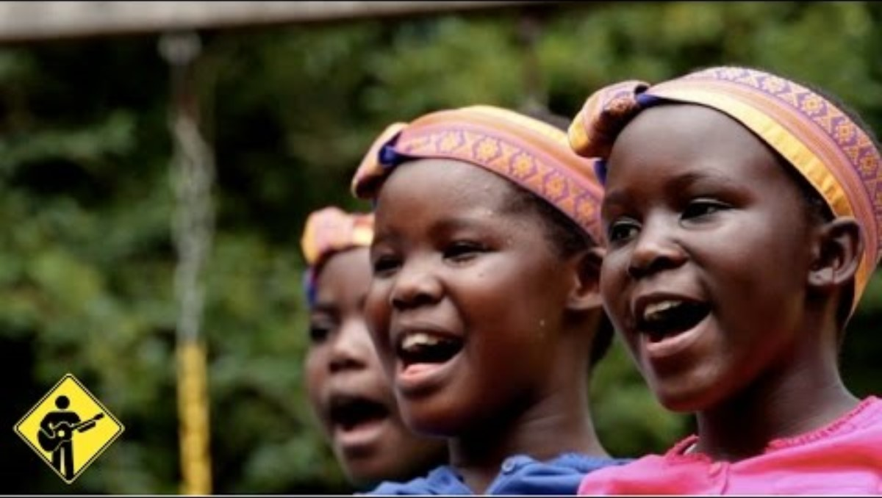
Nach Iontach an Domhan atá Againn!
Notes:
What a Wonderful World (Louis Armstrong) | Playing For Change | Song Around The World
https://www.youtube.com/watch?v=ddLd0QRf7Vg

